Slide 1
日米の短期市場金利
2015年から2026年まで
久保田荘 2026年10月15日

Slide 2
同じdataから、reportとslide
report.md と slides.md は別のfile
図は共通の figures/ を見る
記法は同じ。--- で頁を区切るところだけが違う
slideは箇条書きと図。reportの文章をそのまま貼ると入らない。

Slide 3
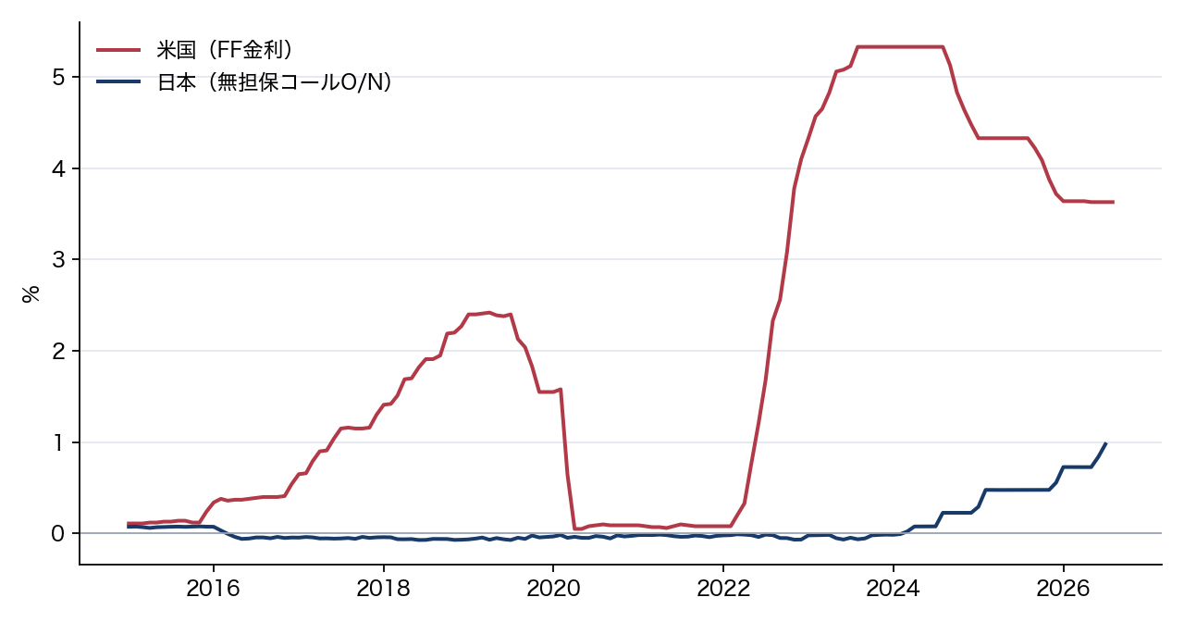
図を貼る

Slide 4
背景画像と編集可能な画像
Marpでは図を背景として配置できます。編集版では通常の画像として配置しています。
図の見せ方はPDFとこのPPTXで比較できます。

Slide 5
米国
2022年3月まで 0.2%
2023年8月に 5.33% でピーク
直近（2026年8月）は 3.63%
17か月で5.1%ポイント上げた計算になります。

Slide 6
日本
2016年3月にマイナス入り
最も低いのは2018年6月の −0.071%
2024年3月に解除、2026年7月は 0.978%
マイナス金利は8年続きました。

Slide 7
数式も書ける
金利差を次のように定義します。
sₜ = iₜ(US) − iₜ(JP)
2023年に5%ポイントを超え、いまは2.7%ポイント前後です。

Slide 8
書き出し方
marp slides.md --pdf --allow-local-files --no-stdin

